Slide 1
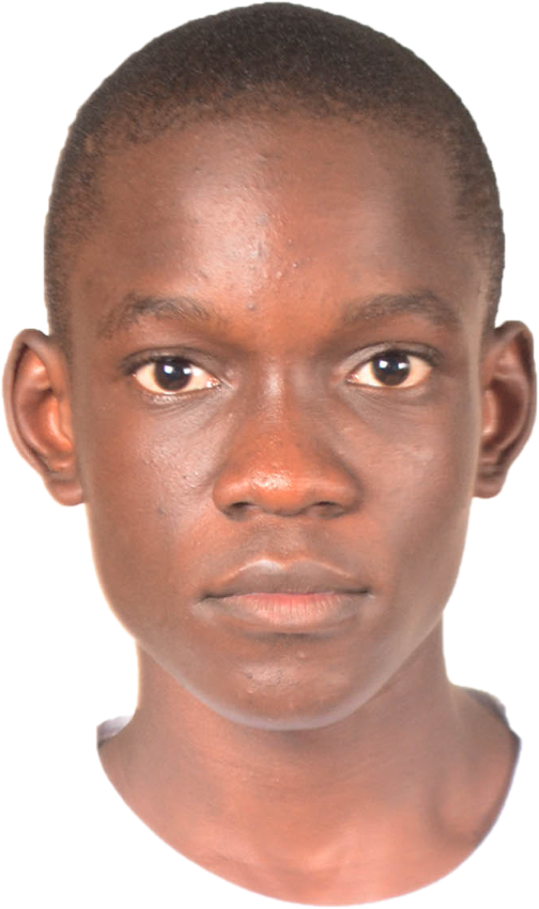







MILAGUEH BISILA EKO
ÉTUDIANT EN INGÉNIERIE
Diplômé d’un baccalauréat en science technologique industrielle spatialité de génie mécanique option maintenance industrielle. Avec une autonomie optimale, une assez bonne gestion du temps et un bonne esprit d’équipe.
CONTACTS
FORMATIONS
H84J+635, ferdaouss Casablanca
2024-2025
Etudiant en 2e Année Classe Préparatoire
Université Mundiapolis de Casablanca
justevieeck5@gmail.com
+212 07 96 42 712
2022-2023
Baccalauréat Technologique option Maintenance industrielle
Lycée Technique Fulbert Bongotha de Moanda
LANGUAGES
2019-2020
Brevet d’Etudes du Premier Cycle
Lycée Alliance Chrétienne rose Massombo.
FRENCH C2
ENGLISH B1
2015-2016
Certificat d’étude primaire
Ecole Primaire Protestante Alliance Chrétienne
AWARDS
U11 Académie Vasco de Gama
WORK EXPERIENCE
Août 2021-Septembre 2021
E.FE.E.CO – HSE
Surveiller les employés et assurer rigueur et rythme de travail optimaux pour améliorer la production
HOBBIES
Programmer, Robotique, randonnée, Football
Juin 2021-Août 2021
E.FE.E.CO – Rédacteur Office
Rédiger les mails, les contrats, les cahiers des charges et les documents
SKILLS
PROGRAMMATION
Langages de programmation, style et Balisage
C, Python, Assembleur, HTML, CSS, Javascript, REACT, PHP MY SQL, VBS, Batch PowerShell, C++Arduino/ESP32, Linux
FRAMEWORK & LOGICIEL
Logiciels de CAO et programmation de Microcontrôleurs
Office, Catia V5, Arduino, Raspberry pi, PL7-2, ESP32, EasyEDA
TECHNIQUE
Compétences et maîtrises des cours
Electronique Numérique/Analogique, Construction Mécanique (Dessin Technique & RDM), Automatisme, Electrotechnique, Maintenance des systèmes motorisée/Automatisé; mécanique des fluides/Solides, Matériaux, Electromagnétisme, base de données, assembleur ARM cortex M3

